Slide 1
Getting Start of Deep Learning with Linear Algebra 深度学习中的线性代数
2019-10-18
https://hadrienj.github.io/posts/Deep-Learning-Book-Series-Introduction/
BY Dr. Hadrien translated by Wang Jian

Slide 2
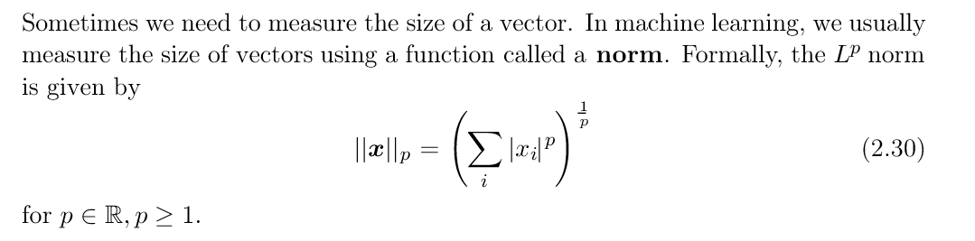
2.5 norm 2.5 模
Inverse existing condition: square and colum vector linear independent
定义：为计算向量的大小，定义p维范数，机器学习中叫做模

Slide 3
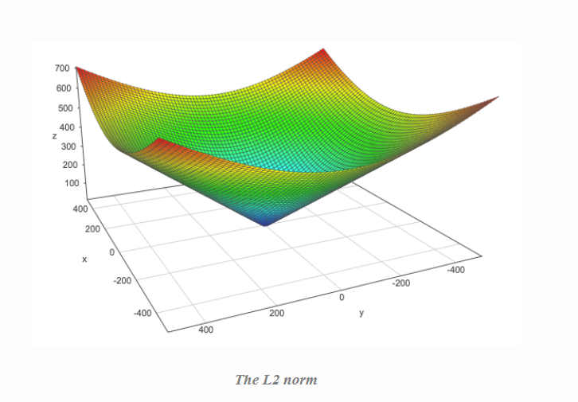
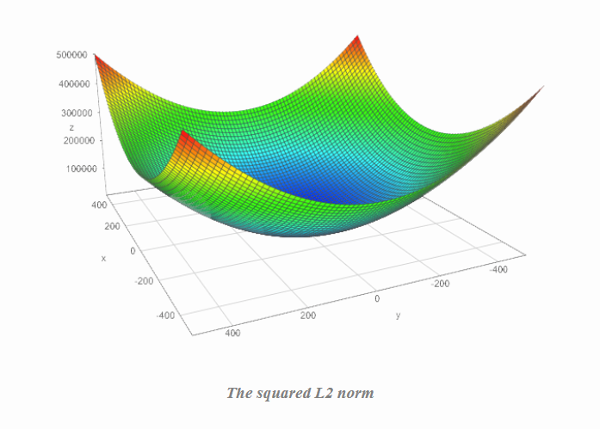
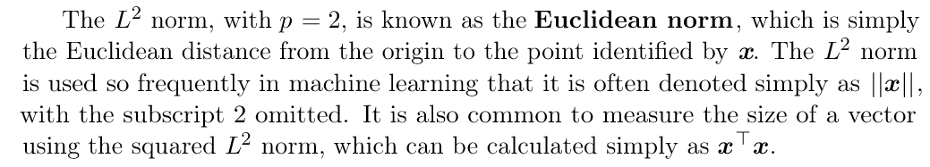
2.5 norm 2.5 模
P=2, 欧几里得空间的模，是向量到原点距离
我们常用模平方，因为偏微分容易
是向量的点积

Slide 4
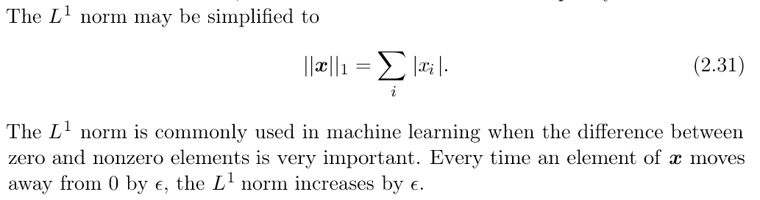
2.5 norm 2.5 模

Slide 5
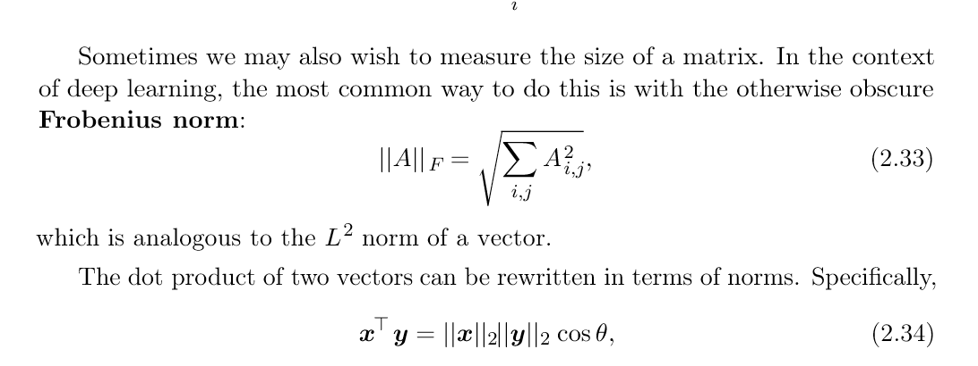
2.5 norm 2.5 模

Slide 6
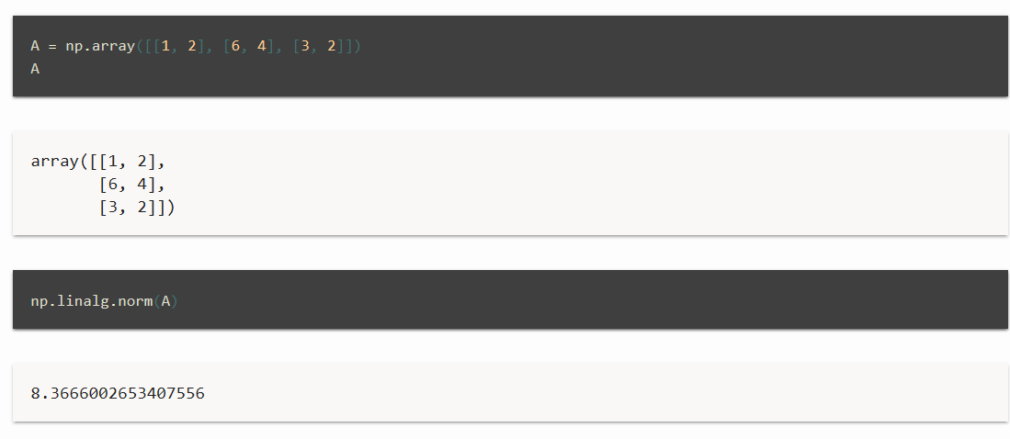
2.5 norm 2.5 模

Slide 7
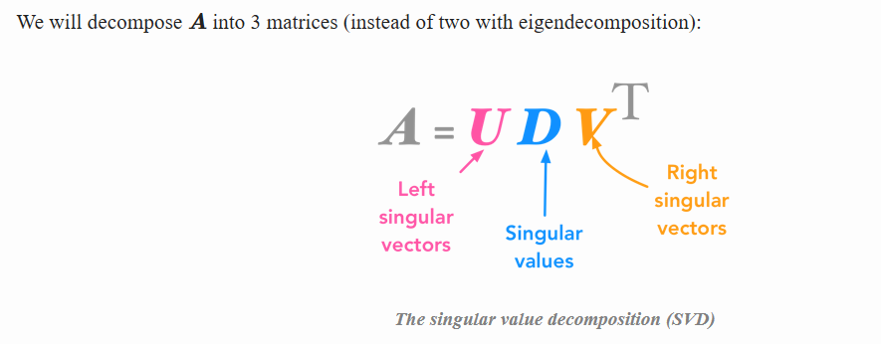
2.8 SVD singular value decomposition 2.8 奇异值分解

Slide 8
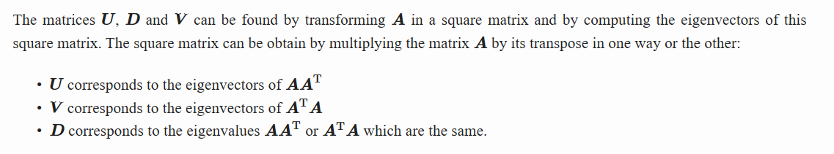
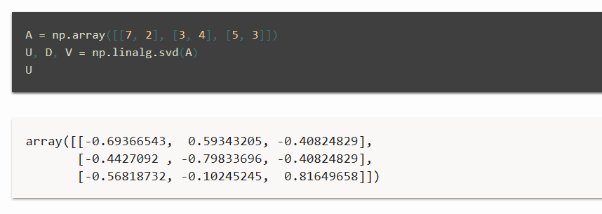
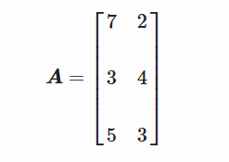
2.8 SVD singular value decomposition 2.8 奇异值分解

Slide 9
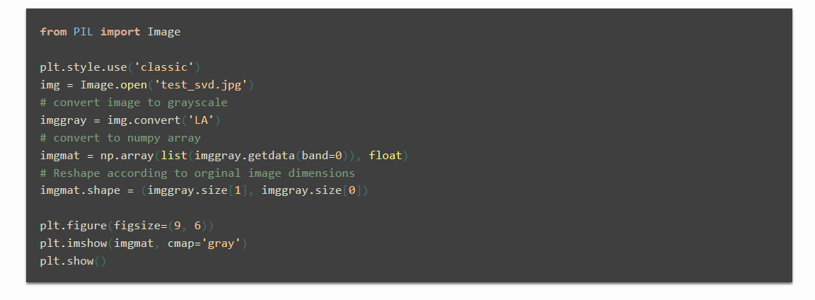
2.8 SVD singular value decomposition 2.8 奇异值分解

Slide 10
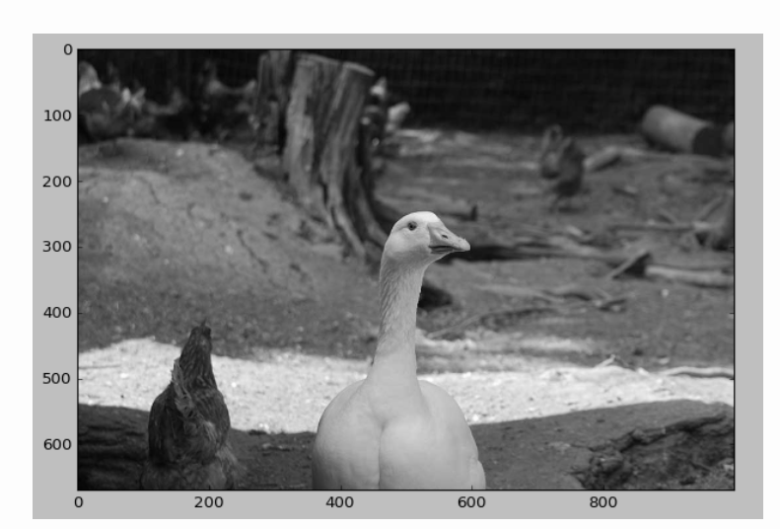
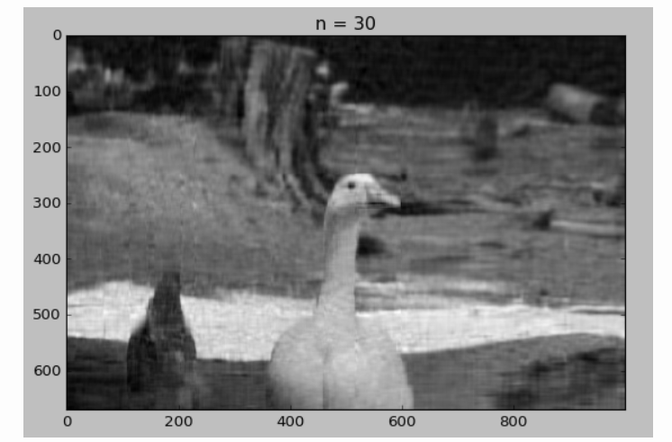
SVD 原始669x1000, 669Xn nxm mX1000

Slide 11
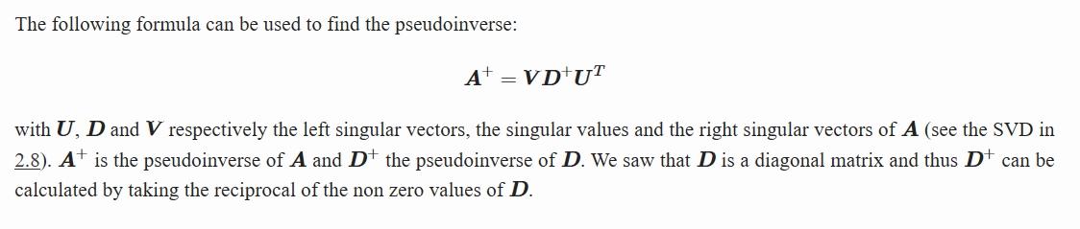

2.9 The Moore-Penrose Pseudoinverse 2.9 Moore-Penrose 伪逆矩阵

Slide 12
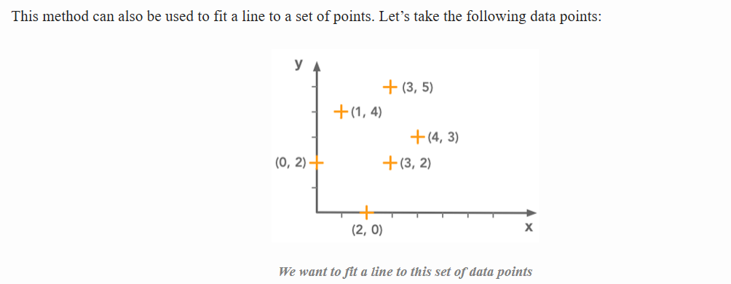
2.9 The Moore-Penrose Pseudoinverse 2.9 Moore-Penrose 伪逆矩阵

Slide 13
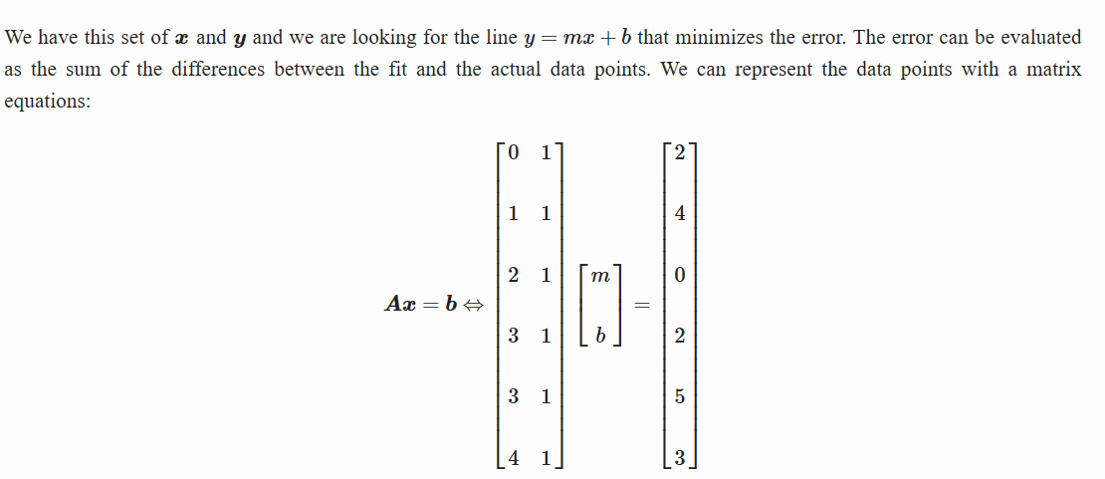
2.9 The Moore-Penrose Pseudoinverse 2.9 Moore-Penrose 伪逆矩阵

Slide 14
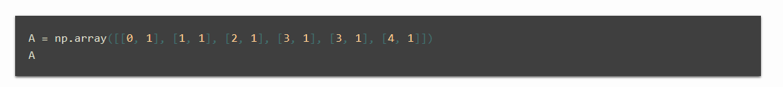
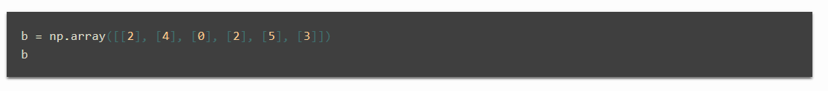
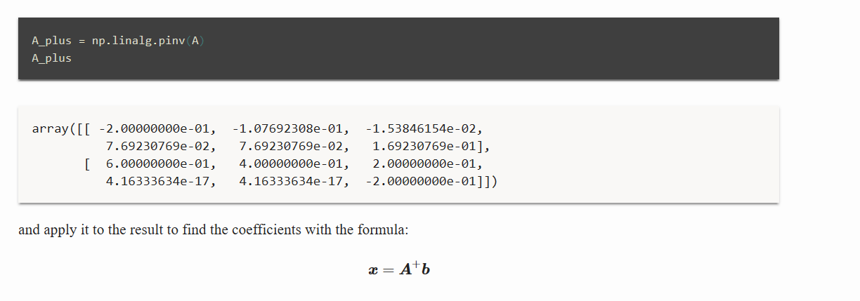
2.9 The Moore-Penrose Pseudoinverse 2.9 Moore-Penrose 伪逆矩阵

Slide 15
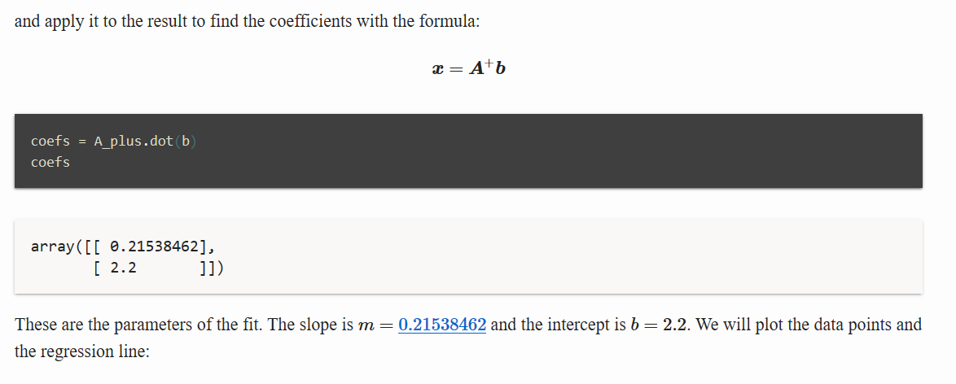
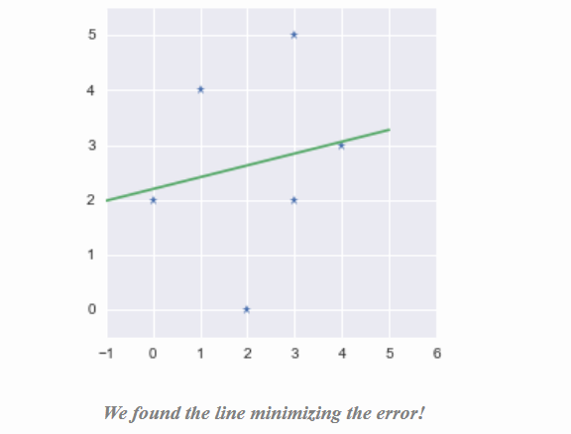
给定 ，从A计算U、V、和D

Slide 16
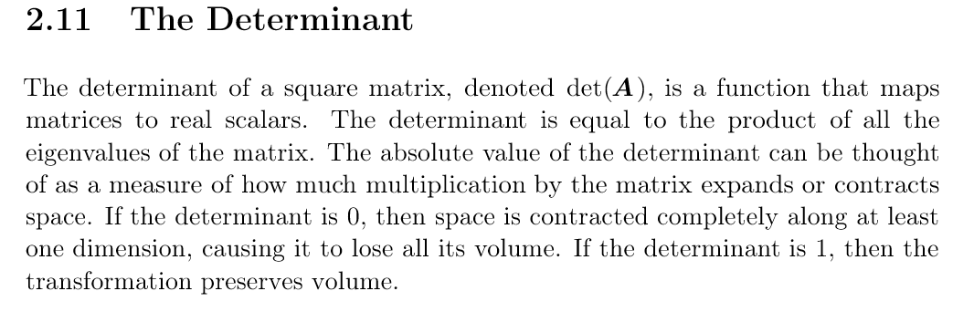
2.11 determinant 2.11 行列式

Slide 17
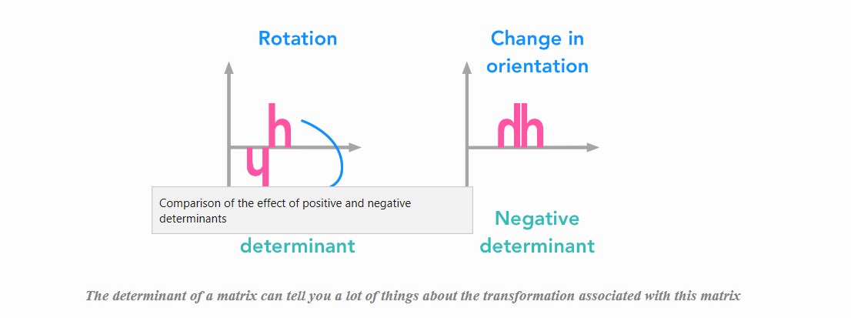
2.11 determinant 2.11 行列式

Slide 18
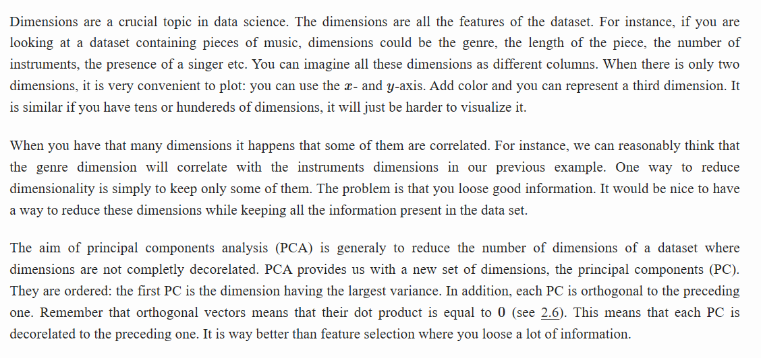
2.12 Example - Principal Components Analysis 2.11 举例- PCA主成分分析

Slide 19
2.12 Example - Principal Components Analysis 2.11 举例- PCA主成分分析
PCA 旨在去除数据中相关联性，减少数据量
例如音乐，有乐器 性别和乐手现状，乐器与性别有关联，如琵琶女乐手使用多
PCA通过找到无关联维度，来减少数据量

Slide 20
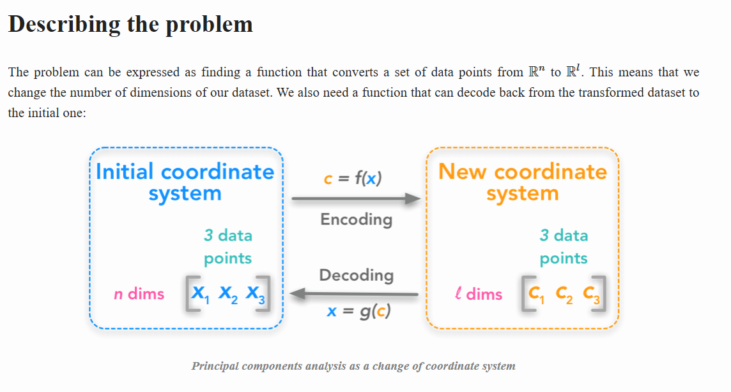
2.12 Example - Principal Components Analysis 2.11 举例- PCA主成分分析
分析模型

Slide 21
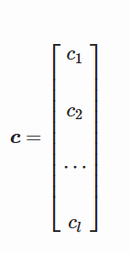
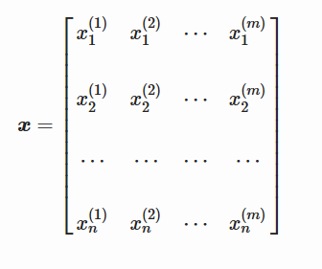
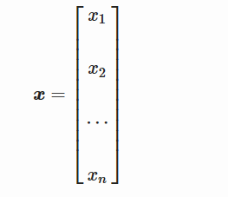
2.12 Example - Principal Components Analysis 2.11 举例- PCA主成分分析

Slide 22
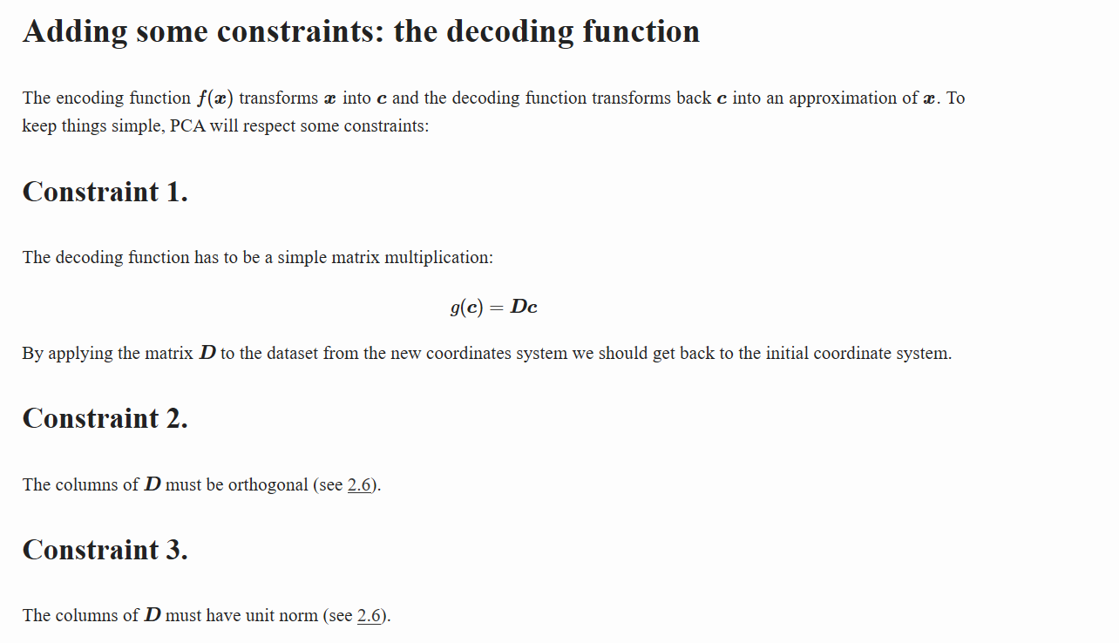
2.12 Example - Principal Components Analysis 2.11 举例- PCA主成分分析

Slide 23
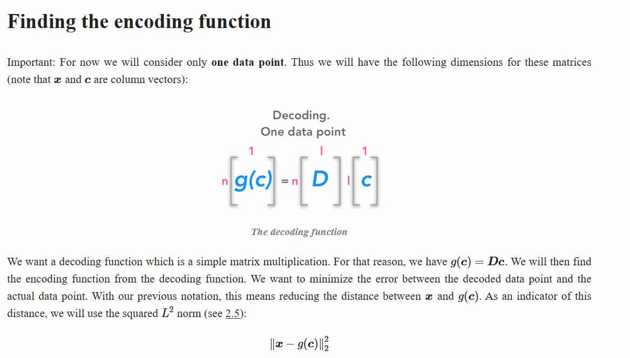
2.12 Example - Principal Components Analysis 2.11 举例- PCA主成分分析
找到编码函数

Slide 24
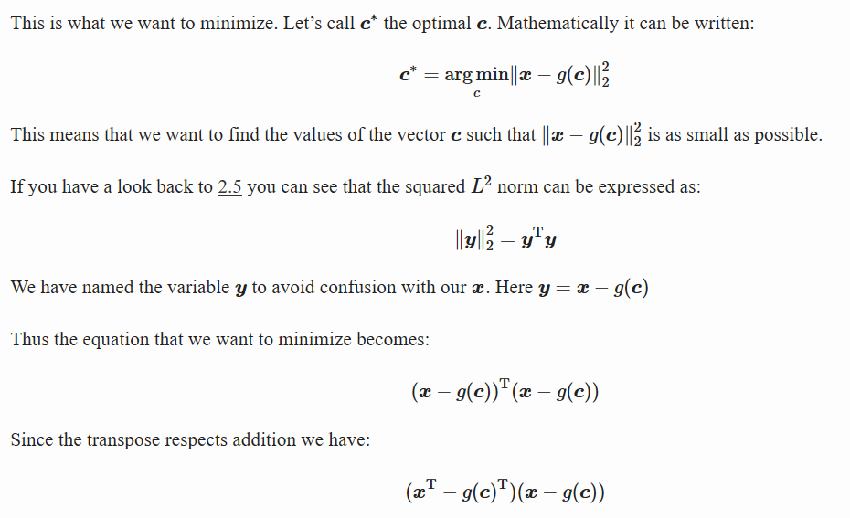
2.12 Example - Principal Components Analysis 2.11 举例- PCA主成分分析
误差最小化

Slide 25
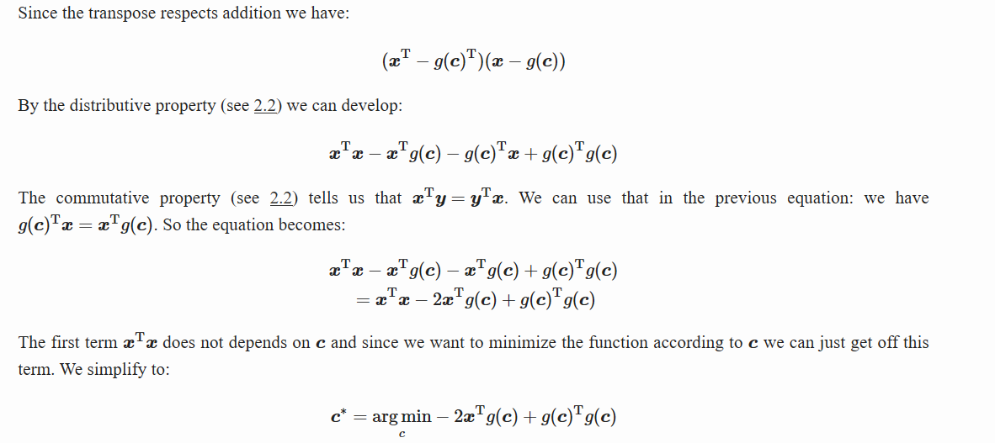
2.12 Example - Principal Components Analysis 2.11 举例- PCA主成分分析
误

Slide 26
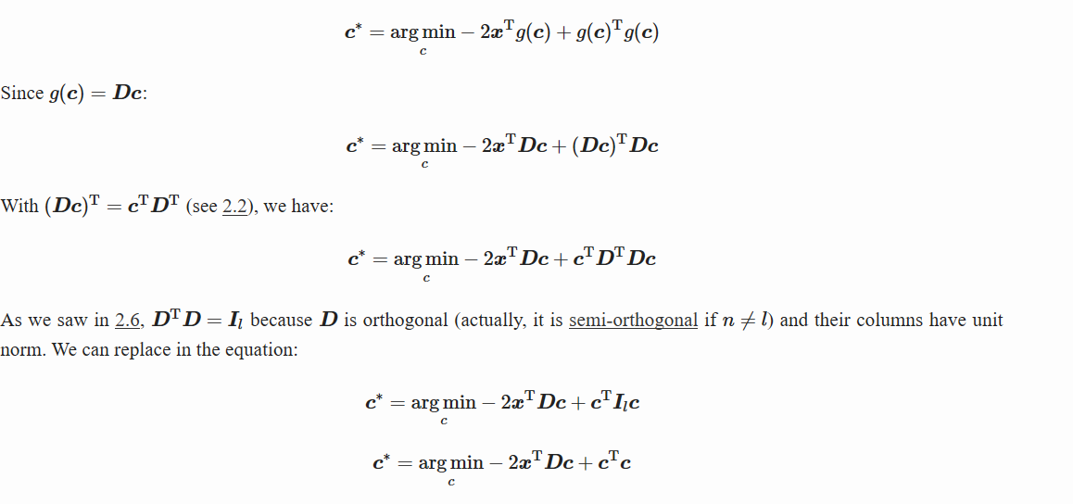
2.12 Example - Principal Components Analysis 2.11 举例- PCA主成分分析
误差最小化

Slide 27
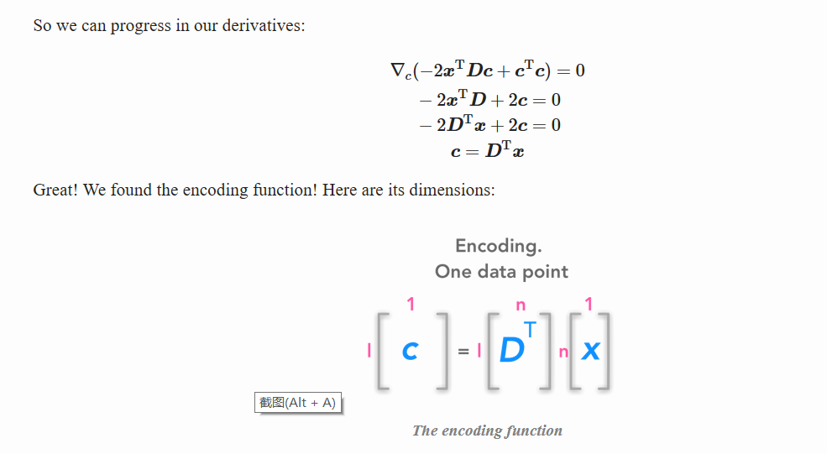
2.12 Example - Principal Components Analysis 2.11 举例- PCA主成分分析
求极值

Slide 28
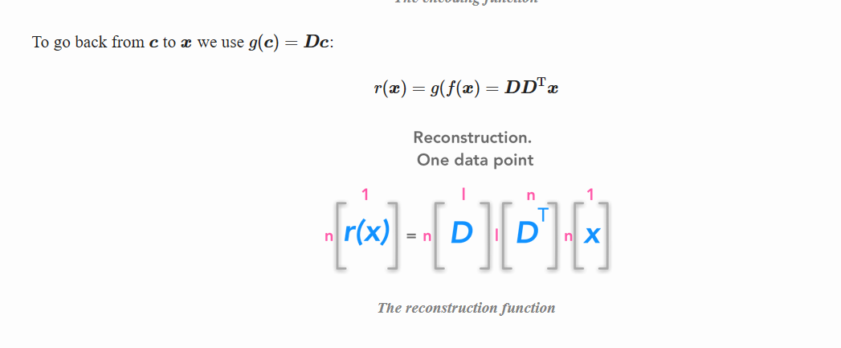
2.12 Example - Principal Components Analysis 2.11 举例- PCA主成分分析
解码函数

Slide 29
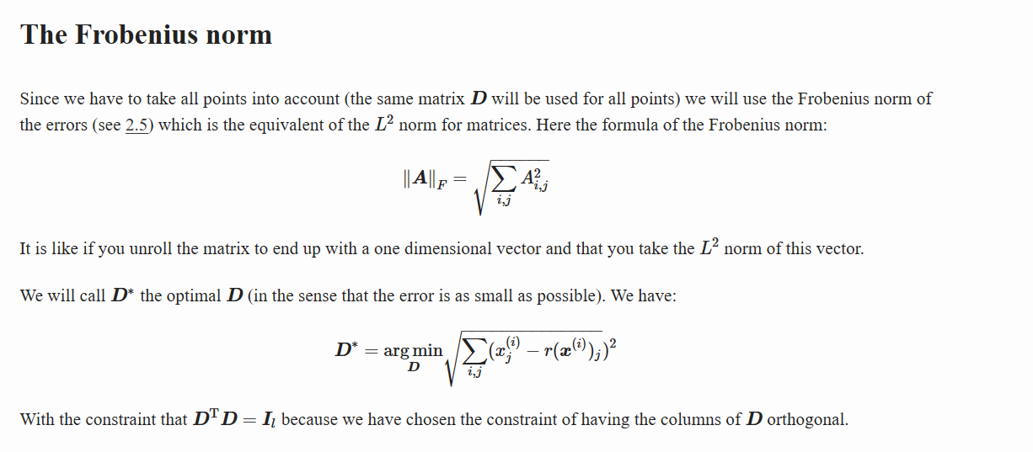
2.12 Example - Principal Components Analysis 2.11 举例- PCA主成分分析
误差最小化

Slide 30
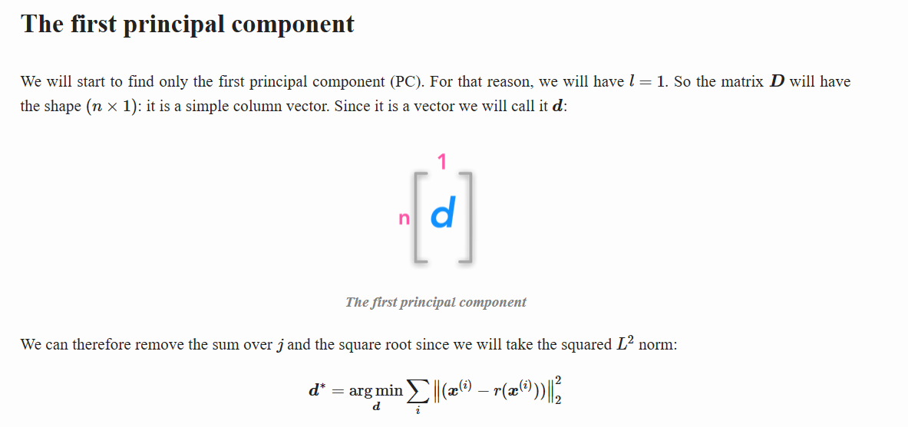
2.12 Example - Principal Components Analysis 2.11 举例- PCA主成分分析
第一个主值

Slide 31
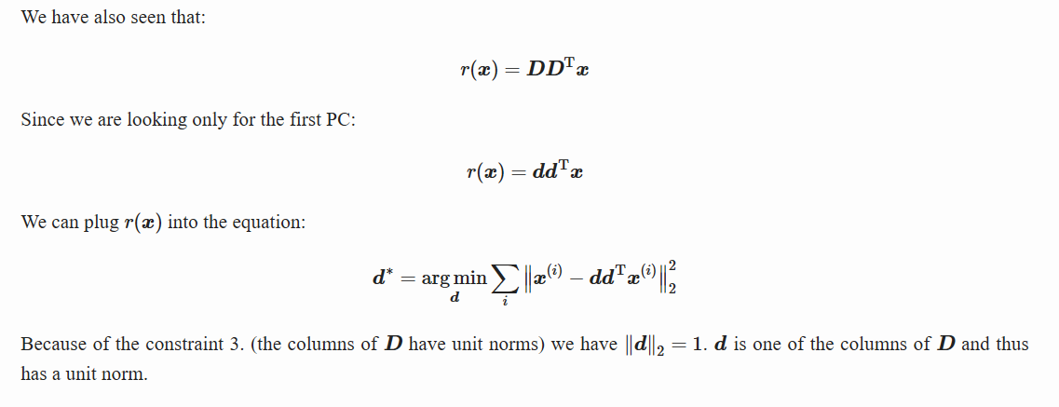
2.12 Example - Principal Components Analysis 2.11 举例- PCA主成分分析
误差最小化

Slide 32
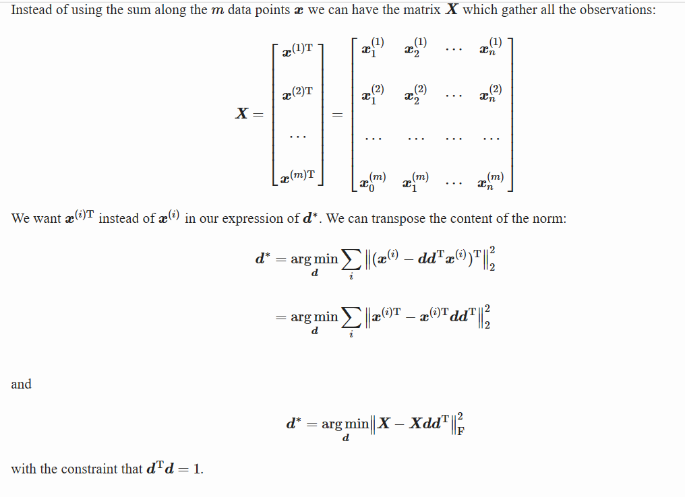
2.12 Example - Principal Components Analysis 2.11 举例- PCA主成分分析
误差最小化

Slide 33
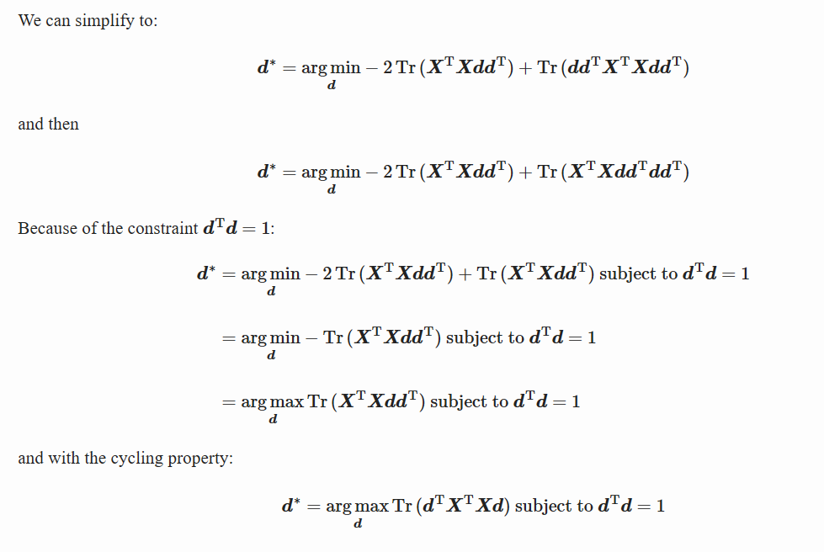
2.12 Example - Principal Components Analysis 2.11 举例- PCA主成分分析
trace操作

Slide 34
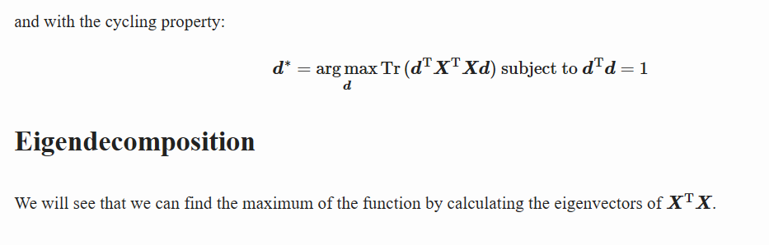
2.12 Example - Principal Components Analysis 2.11 举例- PCA主成分分析
最小值由本征分解产生

Slide 35
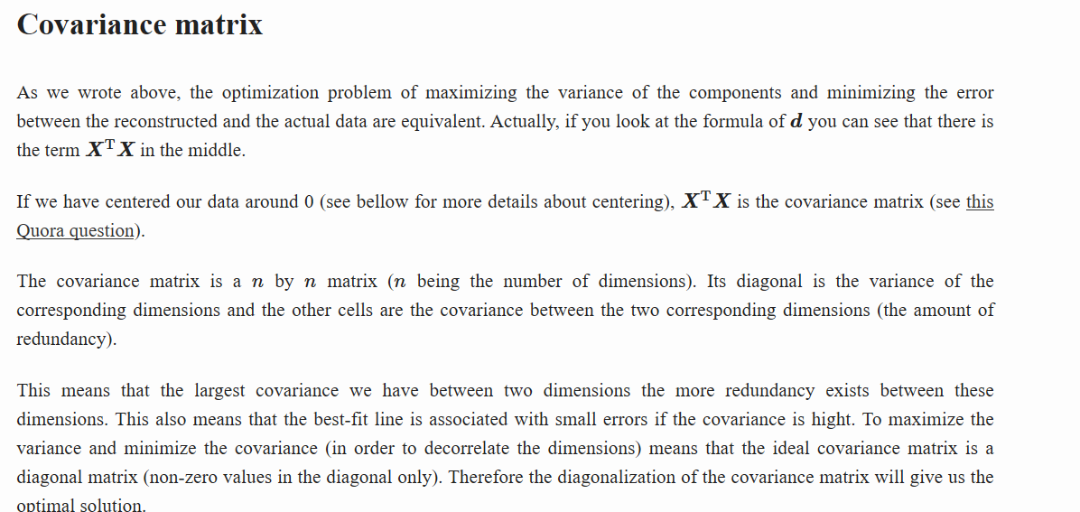
2.12 Example - Principal Components Analysis 2.11 举例- PCA主成分分析
协方差最小

Slide 36
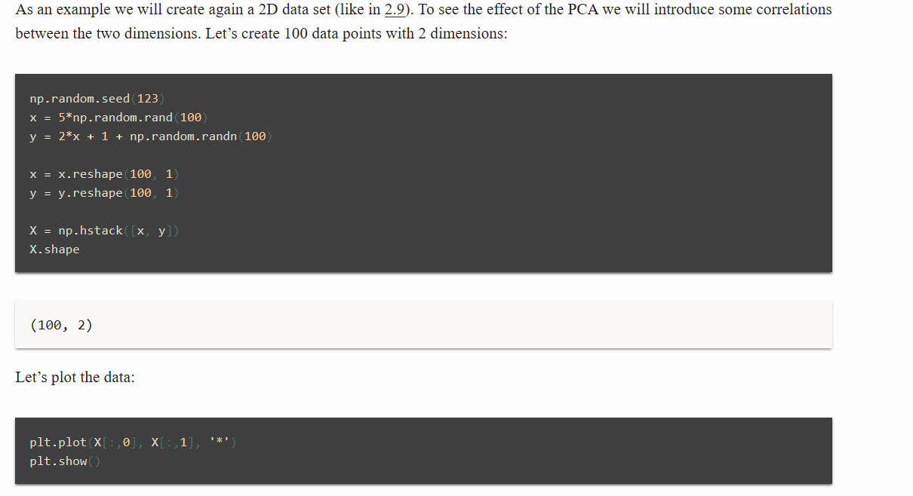
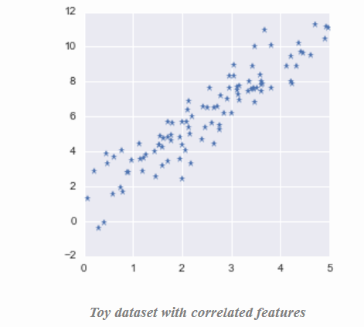
2.12 Example - Principal Components Analysis 2.11 举例- PCA主成分分析
示例

Slide 37
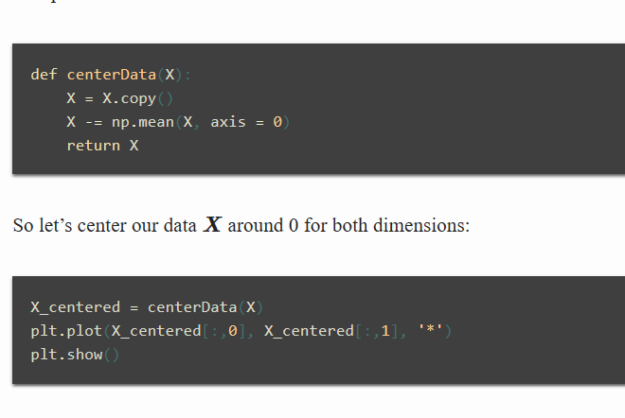
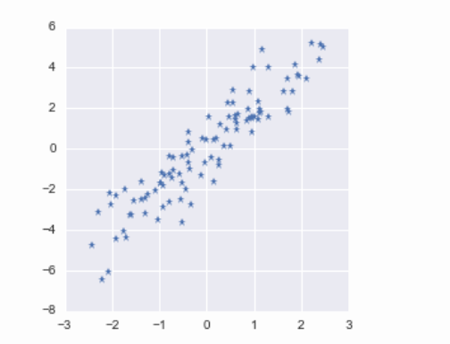
2.12 Example - Principal Components Analysis 2.11 举例- PCA主成分分析
Center

Slide 38
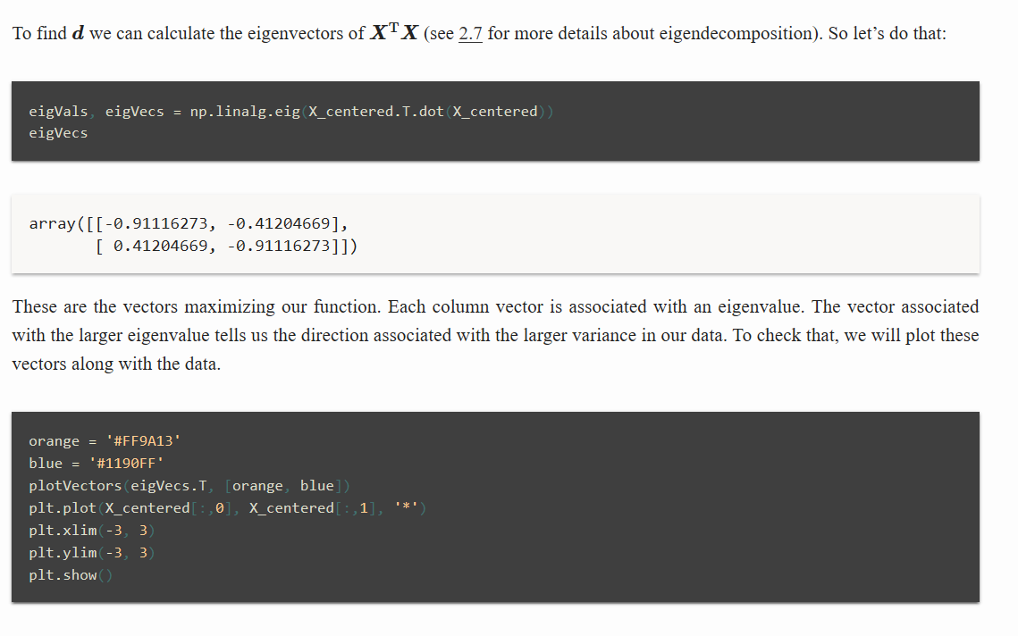
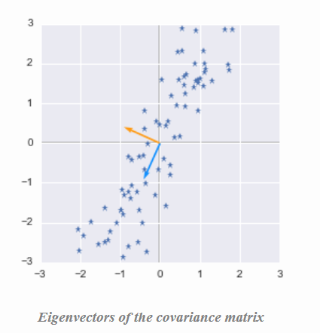
2.12 Example - Principal Components Analysis 2.11 举例- PCA主成分分析
求本征值

Slide 39
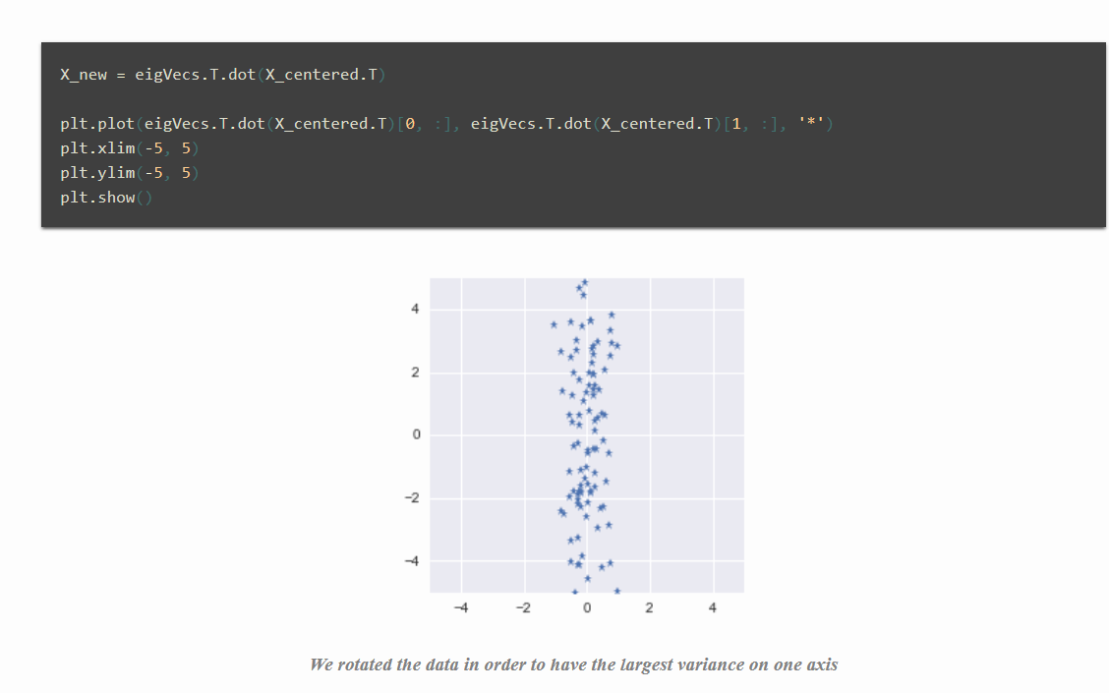

2.12 Example - Principal Components Analysis 2.11 举例- PCA主成分分析
降维

